Slide 1
第 9 课 资产阶级革命与资本主义制度的确立

Slide 2
一、英、美、法资产阶级革命
1. 英国资产阶级革命
1）背景：
思想文化：文艺复兴和启蒙运动解放了人们的思想 新航路开辟以后，欧洲贸易中心逐渐转移到大西洋沿岸，英国作为新的商业强国崛起，资本主义加速发展，资产阶级登上历史舞台。 从15世纪晚期起，通过圈地运动，英国资本主义性质的租地农场发展起来，出现了与资产阶级利益一致的新贵族。 经济：英国资本主义经济快速发展，资产阶级和新贵族在经济上日益强大。（根本）

Slide 3
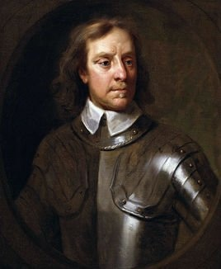
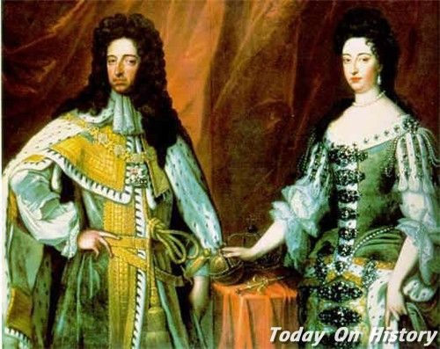
一、英、美、法资产阶级革命
新国王是由议会创造出来的，没有议会就没有国王的王位。这就把近100年来困扰英国不休的主权问题解决了：既然议会创造了国王，主权当然在议会。
——钱乘旦、许洁明《英国通史》
1. 英国资产阶级革命
2）过程：
否定了君权神授；把包括王位继承和任命法官等重大问题的决定权都掌握在议会手里。
爆发革命
克伦威尔
斯图亚特王朝复辟
光荣革命
君主立宪制
共和国
军事独裁
1640
1649
1653
1659
1660
1688
1689
1701
处死国王查理一世
《权利法案》
《王位继承法》
查理二世
詹姆斯二世
扩大了议会权力，限制了王权，为君主立宪制的确立奠定了法律基础。
制度变迁可以用非革命的手段完成。从此以后，……和平和渐进的改革成为英国历史发展的特色。
——钱乘旦、许洁明《英国通史》

Slide 4
一、英、美、法资产阶级革命
1. 英国资产阶级革命
3）影响：
在17世纪的英国革命中， ……推翻了封建专制君主制，为资本主义的政治、经济制度的发展开辟了道路。此后，英国的资本主义得以更快地向前发展。
英国革命的意义并不局限于本国范围之内，它对全欧洲都产生了重要影响。 ……而且在更大的程度上反映了当时整个世界的要求。
——吴于廑、齐世荣《世界史· 近代史编（上卷）》
对英国：推翻了封建专制，为君主立宪制确立奠定了基础；
促进资本主义经济的发展。
对世界：为北美独立战争和其他国家资产阶级革命树立了榜样；
反映了世界历史发展的趋势，标志着资产阶级革命时代的开端。

Slide 5
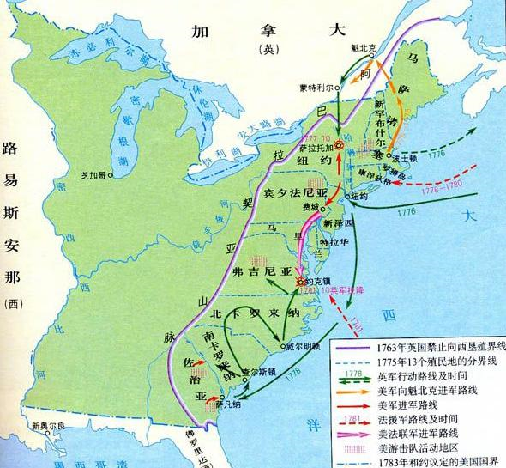
一、英、美、法资产阶级革命
2 美国独立战争
木材、造船、冶铁
1）原因：
阅读下列材料，分析美国独立战争爆发的原因？
小麦
材料一 禁止北美人民制造任何纺织品，不允许把当地生的毛皮制成帽子, 必须先把毛皮出售给英国，在英国制成帽子后再运销到北美。
所有印刷品、商业单据、法律证件等都要缴纳印花税。
----《印花税法》
烟草、蓝靛
材料二 自由和平等是天赋予人的权利。英国殖民当局的高压政策,是侵犯了人民的自然权利。
——杰斐逊《英属美洲权利综论》
①北美资本主义经济的发展
②英国的殖民剥削
材料三：“光荣革命”让人们相信，政府的存在是为了保护公民的权利和自由，殖民者把这样的理念也带到了新大陆。
——斯皮尔福格尔《世界历史》
③启蒙思想的影响
④英国资产阶级革命的影响

Slide 6
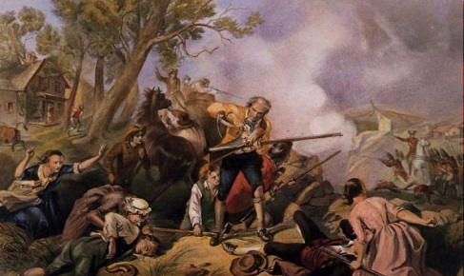
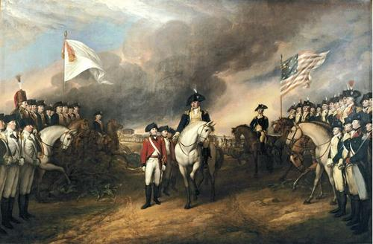
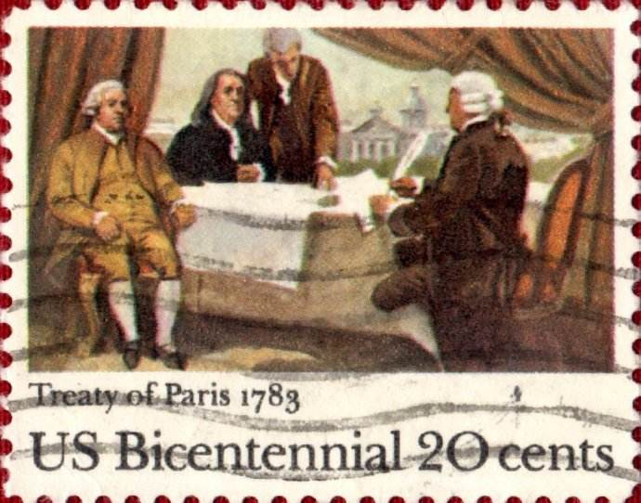
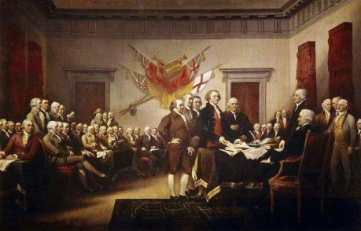
一、英、美、法资产阶级革命
独立战争的胜利，打碎了英国殖民统治的桎梏，实现了北美殖民地政治上的独立，大大解放了北美殖民地的生产力……
它不仅惊醒了欧洲，促进了法国资产阶级革命的爆发，而且为拉丁美洲争取民族独立的斗争提供了成功的范例。
——唐晋《大国崛起》
2 美国独立战争
影响
2)过程：
莱克星顿枪声
约克镇大捷英军投降
1775年4月
1776年7月4日
1781年
1783年
发表《独立宣言》，宣告美利坚合众国的诞生
英国承认美国独立
3)性质：
一场民族独立运动；
是一场资产阶级革命

Slide 7
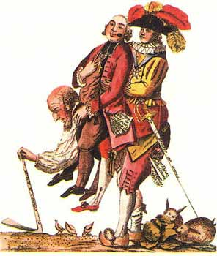
一、英、美、法资产阶级革命
3 法国资产阶级革命
1）原因：
封建制度严重阻碍资本主义发展；
力量日益壮大的资产阶级迫切要求摆脱封建专制统治和等级制度的束缚；启蒙思想的影响；
美国独立战争的影响。
简言之，资产阶级想要获得与他们日渐增长的经济力量相称的政治权力和社会声望。
——斯塔夫里阿诺斯《全球通史》
法国为了对付英国，考虑参加美国独立战争。如果法国国王在美国的行动(指支持美国并参战)是正确的，那么，他在国内的做法就完全是错误的；而如果美国的行动是正当的,其理由很充分，那么，这个理由在法国要充分一百倍。
----杨 光《“好心”改革引发大革命》历史新说,2003(4).

Slide 8
一、英、美、法资产阶级革命
法典否定封建等级制度和特权，保护私有财产不受侵犯，把大革命中形成的小土地所有制用法律形式固定下来，确定了现代民法体系，成为许多国家编纂民法典的参考蓝本。
3 法国资产阶级革命
2）过程：
攻占巴士底狱
大革命爆发
颁布宪法，确立新制度框架
《法国民法典》
1789年7月14日
8月
1791年
1799年
1804年
1815年
拿破仑政变
军事独裁
拿破仑称帝，第一帝国建立
《人权宣言》
拿破仑帝国覆灭
《人权宣言》明确提出了人权、自由、平等、法治、人民主权和保护私有财产等革命原则。

Slide 9
一、英、美、法资产阶级革命
3 法国资产阶级革命
3）意义
这场革命（法国大革命）的效果就是摧毁若干世纪以来绝对统治欧洲大部分人民的、通常被称为封建制的那些政治制度,代之以更一致、更简单、以人人地位平等为基础的社会政治秩序。
——［法］托克维尔《旧制度与大革命》
推翻法国封建专制统治；
为资本主义经济发展扫清障碍；
沉重打击了欧洲封建势力，鼓舞了资产阶级革命斗志
······

Slide 10

英、美、法三国革命有哪些异同？
革命根源：
同：资本主义发展受阻
异：英法封建制度阻碍资本主义发展；
美国遭受英国殖民统治
革命性质：
同：资产阶级革命
异：美国独立战争的双重性
革命过程：
英法革命曲折反复，过程漫长；
美国独立战争相对顺利
革命结果：
建立资产阶级政权

Slide 11
资本主义经济制度
：是以资本家占有生产资料和以雇佣劳动为基础的经济制度，其实质是资本剥削雇佣劳动。
资本主义制度
资本主义
政治制度
：就是资产阶级为实现其阶级专政而采取的统治方式和方法及各种相关制度的总和。其中国家政体是资本主义政治制度的核心。主要有君主立宪制和民主共和制两种形式。

Slide 12
二、资本主义制度的确立
资本主义经济制度：政府政策、雇佣劳动制度、生产组织、分配制度、金融体系……
1、资本主义制度
1）资本主义经济制度：
以资本家占有生产资料和雇佣劳动为基础，实质是资本剥削雇佣劳动的制度。
君主立宪制
又称“有限君主制”，以世袭君主( 国主、皇帝等) 为国家元首, 但其权力按宪法规定受到不同程度限制的政权纽织形式。
2）资本主义政治制度
资产阶级为实现其阶级专政而采取的统治方式和方法及各种相关制度的总和。其中国家政体是资本主义政治制度的核心。主要有君主立宪制和民主共和制两种形式。
共和制
即“共和政体”，国家最高权掌握在由选举产生并有一定任期的国家机关或公职人员手中的政权组织形式。
3）确立条件
①资本主义经济经济基础的逐渐形成
②资产阶级革命的成功
③以法律的形式确立

Slide 13
二、资本主义制度的确立
2、君主立宪制——英国
1）确立标志
1689年《权利法案》
立法权
1. 凡未经议会同意，以国王权威停止法律或停止法律实施之僭越权力，为非法权力。……
4.凡未经议会准许，借口国王特权，为国王而征收，或供国王使用而征收金钱，超出议会准许之时限或方式者，皆为非法。……
6.除经议会同意外，在本王国内征募或维持常备军，皆属违法。
9.议会内之演说自由、辩论或议事之自由，不应在议会以外之任何法院或任何地方，受到弹劾或讯问。……
12.定罪前，特定人的一切让与及对罚金与没收财产所做的一切承诺，皆属非法而无效。
13.为申雪一切诉冤，并为修正、加强与维护法律起见，议会应时常集会。
征税权
军权
议会言论自由
司法权
议会定期召开

Slide 14


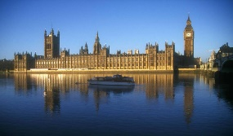
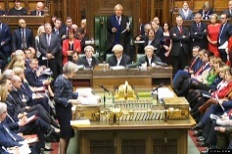


二、资本主义制度的确立
2、君主立宪制——英国
2）形成与发展
（行政权）
18世纪20年代至中叶
责任内阁制形成完善
首相及内阁
（国家元首）
负责
英国国王
工业革命后一系列改革
1832年议会改革
多数党领袖上台组阁
监督
责任内阁制是由内阁总揽国家行政权力并向议会负责的一种国家政权组织形式。
（权力中心，立法权）
3）基本特点
议会
国王是国家元首，统而不治，是国家象征。
选举
议会是国家权力中心，掌握最高立法权。
下院
上院
内阁是最高行政机构，对议会负责，首脑是首相。如果议会通过对政府的不信任案，内阁及首相就要集体辞职，或者解散议会，重新选举。
英国选民

Slide 15
二、资本主义制度的确立
3、共和制
总统
行政权
1）美国1787年宪法
弹劾总统
宣布总统违宪
否决国会立法
任命联邦法官
①三权分立原则
联邦政府
制约与平衡
②联邦制
联邦政府：拥有最高权力
国会
立法权
参议院批准大法官的任命
联邦法院
司法权
各州：拥有一定的自治权
宣布国会立法违宪
③性质
第一部比较完善的资产阶级成文宪法
各州

Slide 16
二、资本主义制度的确立
2、共和制
1）美国1787年宪法
④局限
由材料可知美国1787年宪法的局限是什么？
宪法第一条第2款：众议院人数和直接税税额均应按本联邦所辖各州的人口比例分配于各州，各州人口数目指自由人总数加上所有其他人口的3/5。
注：宪法中所称的“人”是“man”不包“woman”,而“其他人”（other persons）实际上指黑人和奴隶。
我梦见有一天在佐治亚的红山上，原先的奴隶的儿子们与原先奴隶主的儿子们坐在一张桌子旁共叙手足情。
——马丁·路德·金《I have a dream》
维护资产阶级利益
承认奴隶制的存在
带有种族歧视和性别歧视色彩

Slide 17
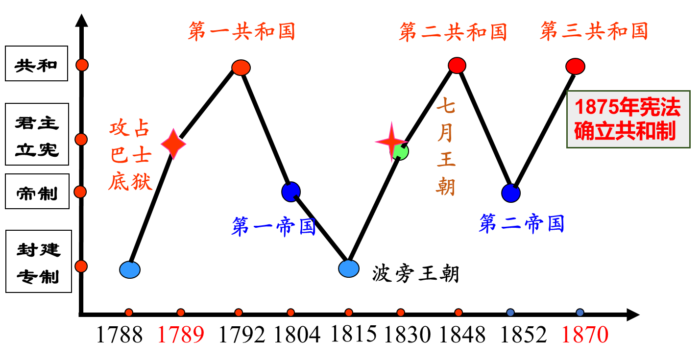
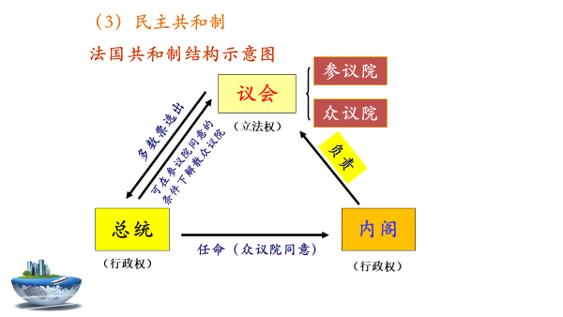
二、资本主义制度的确立
2、共和制
“一票共和”
2）法国
经历了共和制和君主制的多次反复，最后确立了共和制度。

Slide 18
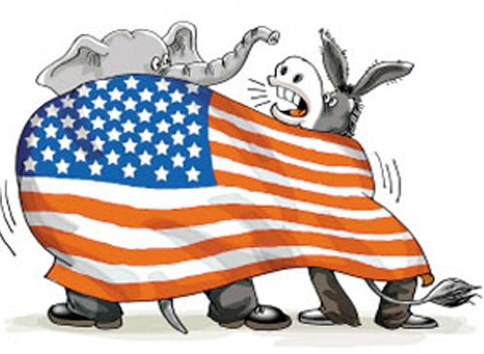
二、资本主义制度的确立
3、两党制或多党制
代表资产阶级不同利益集团（本质）
定期选举轮流执政
代议制 ：即公民通过选举代表，组成议会行使国家权力的制度，是一种
间接民主的形式。

Slide 19
不断完善
付诸实践
光荣革命
1688
英国责任内阁制形成
美国
联邦宪法
法国大革命
18世纪中叶
1787
1789
1 7 — 1 8 世 纪
1689
1748
1762
政治
理念
洛克
《政府论》
孟德斯鸠
《论法的精神》
卢梭
《社会契约论》
天赋人权 平等 自由 法制 权力制衡……
思考：在资产阶级革命和资本主义制度确立过程中，哪些方面初步实现了启蒙运动的政治理念？
Notes:
思想解放是社会变革的先导

Slide 20
三、资本主义的扩展
1、俄国改革
内忧
外患
政体
1）背景
二月革命，推翻沙皇统治
1853-1856年的克里米亚战争，俄国大败。这场战争不仅是俄国颜面尽失，还使得原本就不富裕的俄国财政雪上加霜。这个时候的俄国认识到，必须大力发展工业才能提高国力。
临时政府
沙皇
统一俄国
莫斯科公国
被元朝征服
屈服
封建沙皇统治
农奴制
经济落后
农民暴动
基辅罗斯
时间
九世纪晚期
13世纪上半叶
14世纪
16世纪初期
16世纪
20世纪初

Slide 21
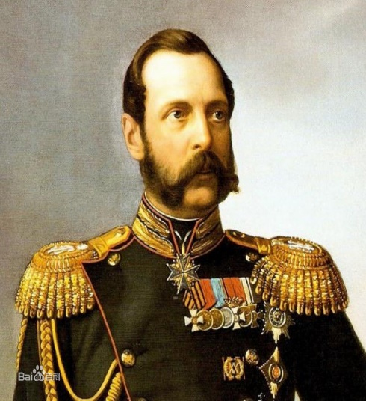
三、资本主义的扩展
1、俄国改革
2）内容
①废除农奴制
农奴获得人身自由，可以改变身份，自由转换职业；农奴，可以获得一份土地，但是必须出钱赎买，所出的价钱高出当时的地价。
亚历山大二世
②其他改革
第一条 农奴对地主的财产和人身依附永久性地取消……
第二条 农民和解放的农奴享有农村自由等级的人身权和财产权。
第四条 农民从地主那里取得土地，必须以劳务或现金方式赎买。
——“二一九法令”（1861年）
实行地方自治和地方选举，实施统一的司法制度，教育改革，实行义务兵役制，刺激工业发展的措施
3)评价
①意义：是一场自上而下的改革（性质），促进了俄国资本主义的发展。
②局限：没有触及沙皇专制制度，保留了大量农奴制残余。

Slide 22
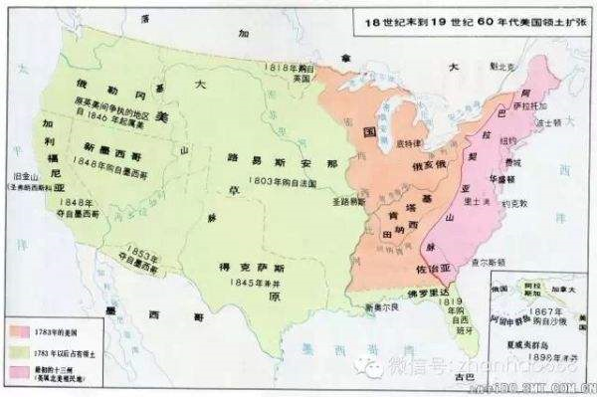
三、资本主义的扩展
关键词：
统一与发展
2、美国内战
1）背景
经济的发展,南北方在关税、西部领土建州、奴隶制存废等问题上矛盾重重
协调南北矛盾
承认奴隶制
南北方矛盾
奴隶制存废
18世纪
19世纪

Slide 23

三、资本主义的扩展
自1863年1月1日起，凡当时仍在叛乱的任何一个州或地区，其境内所有奴隶都应永远获得自由。
——《解放黑人奴隶言》，刘绪贻、杨生茂主编《美国通史》第3卷
2、美国内战
2）过程
1861年
内战爆发
1862年5月
《宅地法》
1862年9月
《解放黑人奴隶宣言》
1865年结束
美国公民，只要交纳10美元登记费，就可以在美国西部得到一块不超过160英亩的土地。登记人连续耕种5年后，就可以成为这块土地的主人。
用武力的方式确立了民主制、自由雇佣劳动制及联邦不容分裂这三条美国社会政治生活的新原则
3) 评价
①意义：维护了美国的国家统一，基本解决了农民的土地问题，法律上承认了黑人的公民权利，为此后美国的发展和迅速崛起奠定了基础。
②局限：黑人仍备受歧视。

Slide 24
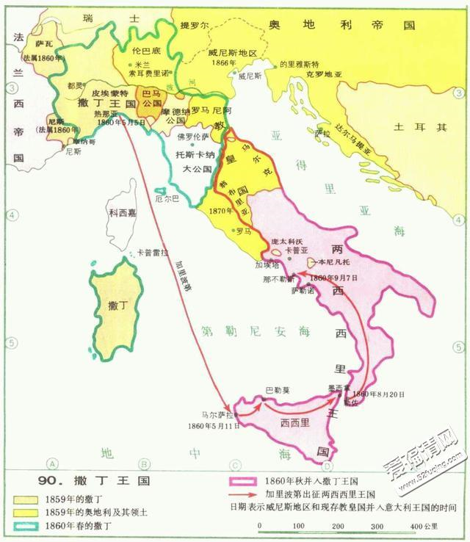
三、资本主义的扩展
3.意大利的统一
长期处于分裂状态；
拿破仑统治激发了意大利的民族意识；
发展资本主义的要求呼唤着统一。
1871年,意大利实现了国家统一
实行君主立宪制
民 主 化
小邦林立的意大利
统 一
Notes:
机遇:撒丁王国参加克里米亚战争
1855年，15000名撒丁军人从国内出发，奔赴克里米亚前线参加对俄军事行动。撒丁王国虽然出兵甚少，但却通过此战大大提升了自己的国际地位，并在一定程度上巩固了其与英、法这两个欧洲大国的邦交。
克里米亚战争是19世纪中期改变欧洲政治格局的重大事件，为意大利实现国家统一提供了重要的外部助力。
在1859年的反奥战争中，撒丁与法国联军力挫奥地利军队，撒丁王国乘胜收复了除威尼斯以外的北意大利地区。1860年，意大利传奇英雄加里波第率领“红衫军”南下攻灭了两西西里王国，随后南意大利地区也并入撒丁王国。撒丁王国随即于1861年正式改名为意大利王国。1866年，意大利与普鲁士结盟，利用普鲁士击败奥地利的机会，收复了威尼斯。1870年，意大利又利用法国被普鲁士打败的机会拿下了罗马，教皇被迫退居梵蒂冈。一个统一的意大利王国自此正式形成。
今天再来回溯这段历史可以发现，克里米亚战争的起因虽与意大利毫不相干，但却在不经意间为意大利的统一创造了重要的历史机遇，这或许也可以被看作是“蝴蝶效应”在国际政治中起作用的一个典型的例证吧。

Slide 25
三、资本主义的扩展
4、德意志的统一
1）背景
国家分裂严重阻碍资本主义经济发展;普鲁士的强大。
结合材料，分析19世纪德意志统一的背景？
材料 1648年，德意志分裂成314个大大小小的邦国……1814年，由38个邦国组成的德意志邦联成立，但各邦依然拥有着独立的主权。
除了混乱的货币，邦国之间还设立了重重关卡，收取繁重的关税，从柏林到瑞士，要经过10个邦国，办10次手续，换10次货币，交10次关税，沿途缴纳的关税，甚至超过了所运货物的值。”
——《大国崛起》解说词
普鲁士有欧洲最强大的陆军，其现役军人在人口总数中的比例占欧洲第一，……普鲁士有发达的工业和农业，这成为强大军事力量的源泉。
——吴于廑、齐世荣《世界近代史》

Slide 26
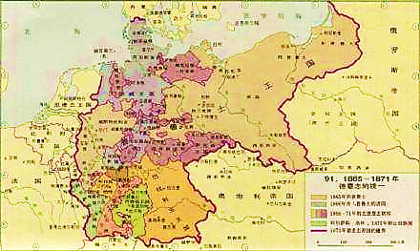
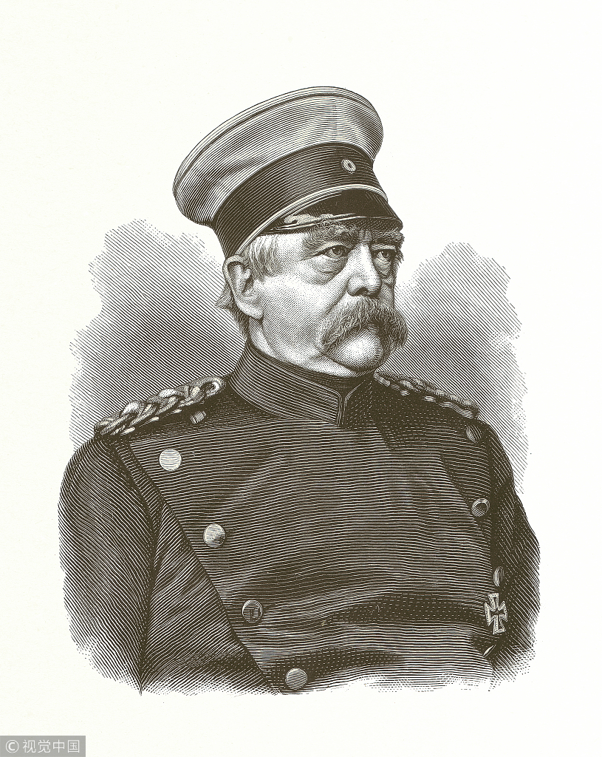
三、资本主义的扩展
4、德意志的统一
2）过程
①普鲁士起用俾斯麦，决心武力统一德意志。
普 鲁 士
②王朝战争：1864-1871年，普鲁士先后击败丹麦、奥地利和法国，统一了除奥地利以外的德意志。
德意志帝国
(3) 成立帝国：1871年，德意志帝国成立，实行君主立宪制。
当代的重大问题不是通过演说与多数人的决议所能解决的，而是要用铁和血。
俾斯麦

Slide 27
三、资本主义的扩展
4、德意志的统一
第十一条 联邦的主席职位属于普鲁士国王，普鲁士国王享有德意志皇帝的尊称。皇帝在国际关系上为帝国的代表，以帝国的名义宣战与媾和，同外国缔结同盟及其他条约，委派并接受使节……
第十二条 联邦议会与帝国议会的召集、开会、延会、闭会之权属于皇帝……
第十七条 建议并公布帝国法律及监督其执行之权属于皇帝……
第十八条 皇帝委派官吏，命令他们宣誓效忠帝国，并在必要情况下，命令他们退职……
——1871年《德意志帝国宪法》
“德意志帝国实质上是一个以议会形式粉饰门面，混杂着封建残余，已经受到资产阶级影响、按官僚制度组织起来，并以警察保卫的、军事专制制度的国家。”
——马克思
思考：德意志帝国君主立宪制的特点。
运用法律手段巩固成果；体现出一定的民主特点，但具有浓厚的专制主义色彩。

Slide 28
三、资本主义的扩展
第一条 大日本帝国由万世一系之天皇统治。
第四条 天皇为国之元首，总揽统治权，并依此宪法之条规行使之。
第六条 天皇裁可法律，命公布与执行。
第七条 天皇召集帝国议会，命其开会、闭会、停会及解散众议院。
第十一条 天皇统率陆海军。
——1889年《大日本帝国宪法》
4、日本明治维新
1）背景：
19世纪中期，面临沦为半殖民地的民族危机；1868年倒幕运动成功
2）内容：
①加强中央集权，废除封建等级制度；
②推行“富国强兵”“殖产兴业”“文明开化”三大政策；
③仿效西方国家制定宪法。1889年，通过宪法确立日本的近代天皇制政体
“翻开现代日本的建设者……西乡隆盛、大久保利通、木户孝允的传记，……大概就会知道他们的思想以及行动都是在武士道的刺激下进行的。”
——（日）新渡户稻造《武士道》（1899年）
(3)影响
①日本摆脱了民族危机，迅速走上了发展资本主义的道路，开始跻身资本主义强国之列；
②保留了大量封建势力，官僚寡头和军阀实际掌握了权力，成为军国主义的社会基础。日本很快开始对外侵略扩张。

Slide 29
【课堂总结】
民主化 法治化
大势趋变
变而不同
殊途同归
君主立宪制
君主立宪制
共和制
英国
光荣革命
英国
责任内阁制
法国
大革命
美国
内战结束
意大利
统一
法国
宪法
17—18 世 纪 ——革 命 与 确 立
19 世 纪 —— 扩 展
1688
1689
18世纪中叶
1787
1789
1861
1865
1868
1870
1871
1875
英国
《权利法案》
美国
联邦宪法
俄国
农奴制改革
日本
明治维新
德意志宪法
共和制
沙皇专制
君主立宪制
君主立宪制
不断完善
不断扩展
法律至上
启蒙实践

Slide 30

问题探究
现在我们知道，这个理性的王国不过是资产阶级的理想化的王国；永恒的正义在资产阶级的司法中得到实现；平等归结为法律面前的资产阶级平等；被宣布为最主要的人权之一的是资产阶级的所有权；而理性的国家、卢梭的社会契约在实践中表现为，而且也只能表现为资产阶级的民主共和国。
——恩格斯《反杜林论》
与欧洲人的扩张相伴随的，却是美洲两大文明中心的悲歌。战争屠杀和欧洲传来的流行病，使得美洲大陆的原住民从那以后急剧减少90%。
——纪录片《大国崛起》解说词
阅读上述材料谈谈你的认识。

Slide 31

人类社会的发展总趋势是不断上升前进的，过程是曲折的。
社会形势
共产主义社会
资本主义社会
社会主义社会
封建社会
奴隶社会
原始社会
时间

